Slide 1


Slide 2



LESSON 10
REVIEW 2

Slide 3
Vocabulary review
No | Word | Meaning
1
bright
Tươi sáng
2
chip
Chíp điện tử
3
gigabyte
Đơn vị đo lường dung lượng bộ nhớ
4
inch
Độ rộng màn hình
5
performance
Sự biểu diễn
6
powerful
Có sức mạnh
7
screen
Màn hình
8
storage
Bộ nhớ
9
tablet
Máy tính bảng

Slide 4
Vocabulary review
No | Word | Meaning
10
weight
Cân nặng
11
carefully
Cẩn thận
12
complete
Hoàn thành
13
charge
Sạc
14
lift
Nâng lên
15
navigate
Thăm dò, dò la
16
quietly
Một cách yên tĩnh
17
recognize
Nhận ra
18
rescue
Giải cứu

Slide 5
Vocabulary review
No | Word | Meaning
19
safely
Một cách an toàn
20
speaker
Loa, người nói
21
future
Đặc điểm.
22
23
24
25

Slide 6
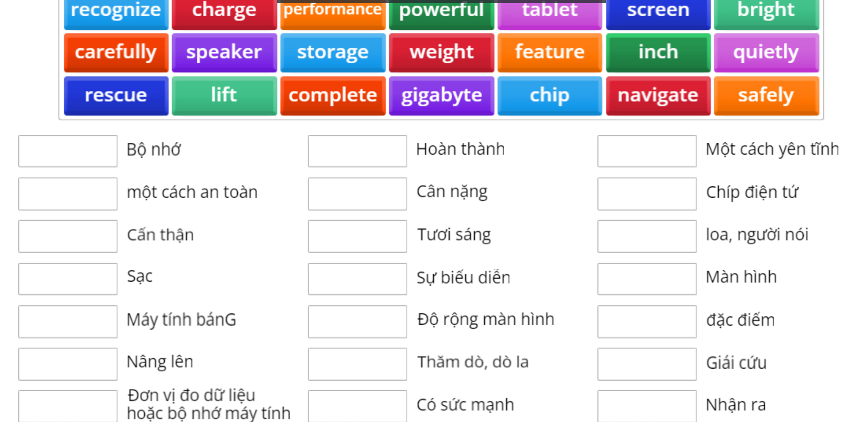

ONLINE GAME

Slide 7
Wh-questions REVISION
Câu hỏi chủ ngữ:
Question word + V + (complement) + (modifier)?
Câu hỏi tân ngữ/ bổ ngữ/ trạng ngữ:
Question word + aux./ modal + S + V …?

Slide 8

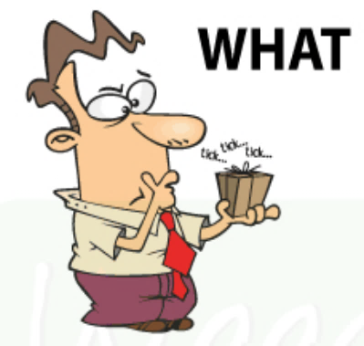
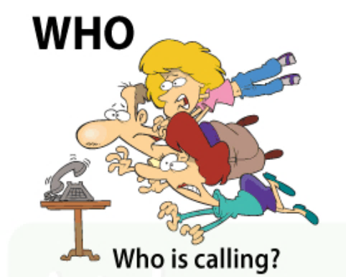

Who hoặc What:
Từ hỏi dùng để hỏi chủ ngữ
• What: Dùng để hỏi về sự vật/ sự việc
What happened last night? (Điều gì đã xảy ra tối qua?) | What are on the table? (Những cái gì trên bàn vậy?)
• Who: Dùng để hỏi về người.
Who are talking? (Ai đang nói chuyện vậy?) | Who opened the door? (Ai đã mở cửa vậy?)

Slide 9
Who/whom hoặc What:
Từ hỏi dùng để hỏi tân ngữ
• What: Dùng để hỏi về đồ vật/ sự vật/ sự việc
What did your brother buy? (Điều gì đã xảy ra tối qua?) | What are those? (Những cái gì là gì vậy?)
• Who: Dùng để hỏi về người.
Who/ Whom did you give the book to? (Bạn đã tặng cuốn sách cho ai? | Who do you go holiday with? (Bạn đã đi nghỉ cùng ai?)

Slide 10
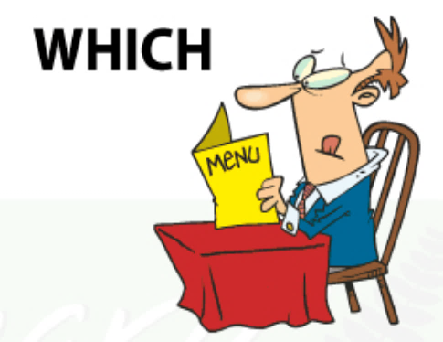
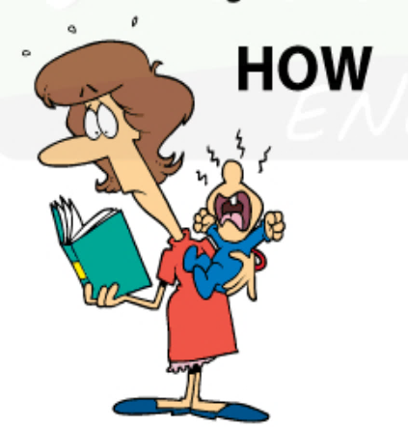
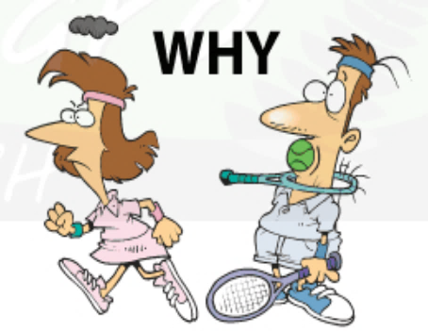
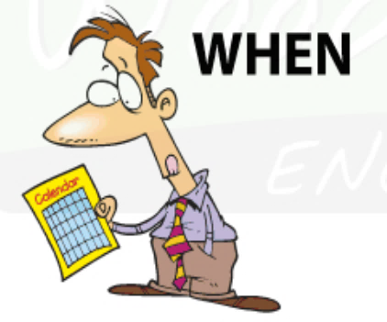
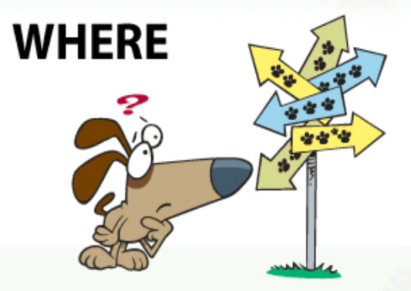
Từ hỏi dùng để hỏi trạng ngữ
How: Dùng để hỏi về phương tiện đi lại
When: Dùng để hỏi về thời gian
Where: Dùng để hỏi về nơi chốn/ địa điểm
Why: Dùng để hỏi về lí do

Slide 11


GRAMMAR
01
Comparative forms of adjectives
So sánh hơn của tính từ
(Review – Ôn tập)
02
Comparative forms of adverbs
So sánh hơn của trạng từ

Slide 12

Review: Short Adjectives
Adjectives
Comparative
Superlative
tall
taller
tallest
short
shorter
shortest
fast
faster
fastest
big
bigger
biggest
fat
fatter
fattest
thinner
thinnest

Slide 13
Review: Short Adjectives
Adjectives
Comparative
Superlative
nice
nicer
nicest
simple
simpler
simplest
simple
more simple
most simple
happy
happier
happiest
happy
more happy
most happy
dirty
dirtier
dirtiest
easy
easier
easiest

Slide 14
Review: Long Adjectives
Adjectives
Comparative
Superlative
interesting
more interesting
The most interesting
beautiful
more beautiful
The most beautiful
boring
more boring
The most boring
exciting
more exciting
The most exciting
handsome
more handsome
The most handsome
intelligent
more intelligent
The most intelligent

Slide 15
Review: Special Adjectives
Adjectives
Comparative
Superlative
good
better
The best
bad
worse
The worst
far
Farther/further
The furthest/farthest
Much/more
more
The most
little
less
The lest

Slide 16
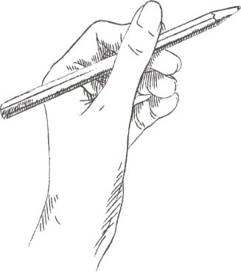





Review:
COMPARATIVE FORM

Slide 17
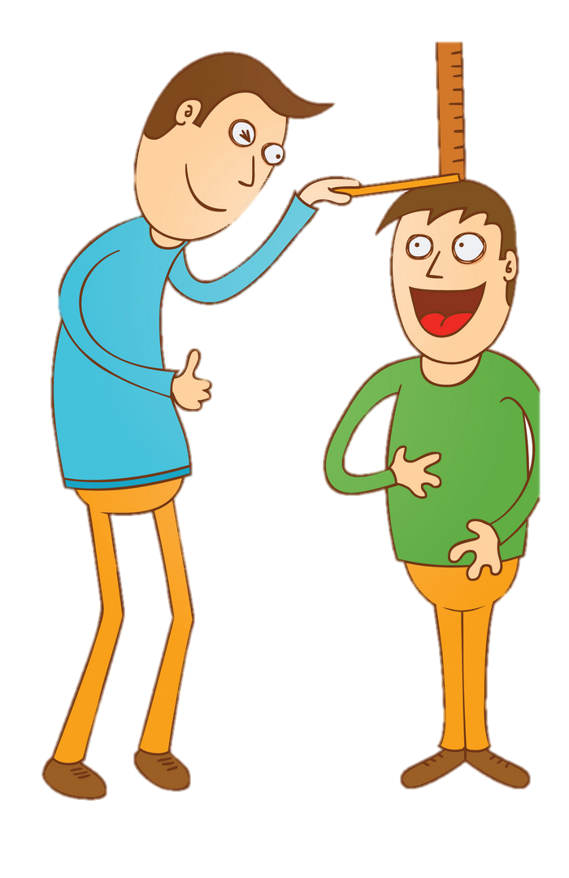
Comparative adjectives (So sánh hơn của tính từ)
Ta sử dụng So sánh hơn của tính từ (Comparative adjectives)
để so sánh giữa người (hoặc vật) này với người (hoặc vật) khác.
Short Adj: S + be + adj + er + than + Noun/ Pronoun
Minh is shorter than his father.
= Minh’s father is taller than him.

Slide 18
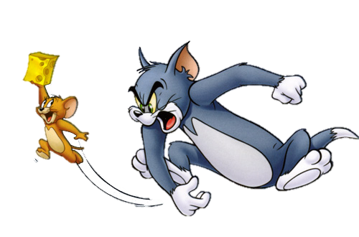
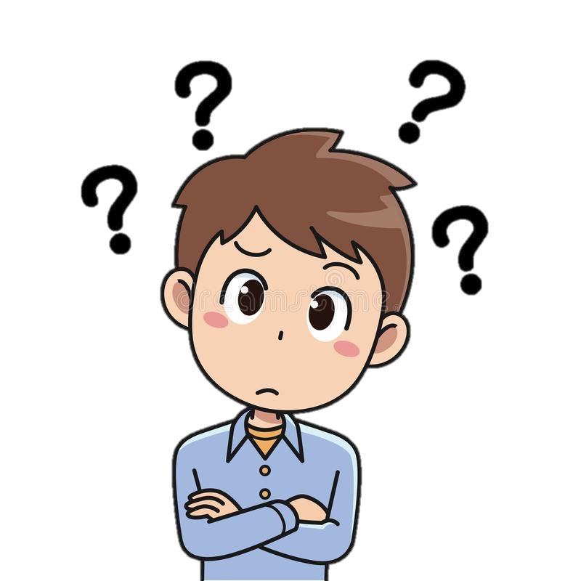
Comparative adjectives (So sánh hơn của tính từ)
Long Adj: S + be + more + adj + than + Noun/ Pronoun
Jerry is more intelligent than Tom.
= Tom is more stupid than Jerry.
Question A is more difficult than question B.
= Question B is easier than question A.

Slide 19
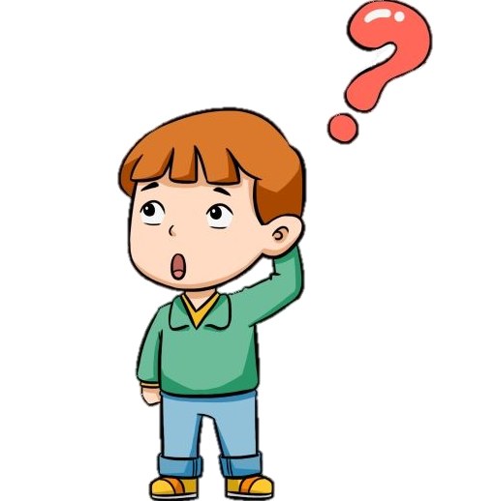
Adverbs?
Trạng từ là gì?
Adverbs- trạng từ hay còn gọi là phó từ, là những từ được sử dụng trong câu để bổ nghĩa cho động từ, tính từ, một trạng từ khác.
Bổ nghĩa cho động từ: Can you move it carefully?
        (Bạn có thể di chuyển nó cẩn thận chút được không?)
Bổ nghĩa cho tính từ: The place was strangely quiet.
        (Nơi đây yên ắng đến lạ lùng)
Bổ nghĩa cho trạng từ khác:We’ll meet shortly afterward.
        (Sau này chúng ta sẽ gặp nhau ít hơn).

Slide 20
Adverbs?
Đa số tính từ thêm đuôi -ly thì trở thành trạng từ:
careful (adj) cẩn thận
=> carefully (adv) một cách cẩn thận
careless (adj) bất cẩn
=> carelessly (adv) một cách bất cẩn
terrible (adj) kinh khủng
=> terribly (adv) một cách kinh khủng
dangerous (adj) nguy hiểm
=> dangerously (adv) một cách nguy hiểm
basic (adj) cơ bản
=> basically (adv) một cách cơ bản

Slide 21
Adverbs?
Một số trường hợp đặc biệt:
good (adj)
=> well (adv)
Late (adj)
=> late (adv)
early (adj)
=> early (adv)
fast (adj)
=> Fast (adv)
hard (adj)
=> hard (adv)

Slide 22






Comparative Forms
Adjectives
Adverbs

Slide 23
1. Equal comparison
So sánh bằng
S + to be + as + Adj + as + ………
Ex: Hoa is as tall as her sister.
Adjectives
(Hoa cao bằng chị gái của cô ấy)
Adverbs
S + V + as + Adv + as + ….
Ex: Peter drives as carefully as John
(Peter lái xe cẩn thận như John)

Slide 24
2. Comparative
So sánh hơn/kém
S + to be + short Adj + er + than…
Ex: Linh is taller than Mai.
Short Adjectives
(Linh cao hơn Mai)
Tính từ ngắn
Short Adverbs
S + V + Adv + er + than + ….
Trạng từ ngắn
Ex: Hung runs faster than Hoang
(Hùng chạy nhanh hơn Hoàng)

Slide 25
2. Comparative
So sánh hơn/kém
S + to be + more + long Adj + than…
Ex: Hang is more beautiful than Lan.
Long Adjectives
(Hằng xinh hơn Lan)
Tính từ dài
Long Adverbs
S + V + more + long adv + than + ….
Trạng từ dài
Ex: Minh speaks English more fluently than Tu.
(Minh nói tiếng Anh thành thạo hơn Tú)

Slide 26
3. Superlative
So sánh hơn nhất
S + to be + the short Adj + est…of/in...
Ex: Trang is the shortest student in my class.
Short Adjectives
(Trang là học sinh thấp nhất trong lớp tớ)
Tính từ ngắn
Short Adverbs
S + V + the short adv + est + ….
Trạng từ ngắn
Ex: Hung swims the fastest in his team.
(Hưng bơi nhanh nhất trong đội)

Slide 27
3. Superlative
So sánh hơn nhất
S + to be + the most + long Adj + …
Ex: My mother is the most kind-hearted women I’ve ever known.
Long Adjectives
(Mẹ tôi là người phụ nữ nhân hậu nhất mà tôi từng biết)
Tính từ dài
Long Adverbs
S + V + the most + long adv + than + ….
Trạng từ dài
Ex: Truong drives the most carefully in his family.
(Trường lái xe cẩn thận nhất nhà)

Slide 28
Comparative Forms
Adjectives
Adverbs
Advanced

Slide 29

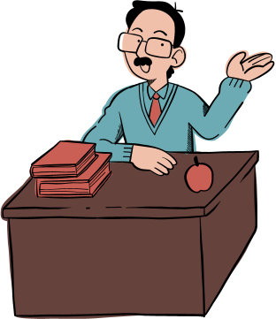


Double comparison
So sánh kép
Tính từ ngắn:
S + tobe + short Adj + er + and + short Adj + er
Trạng từ ngắn:
S + tobe + short Adv + er + and + short Adv + er
CÂU
CÓ
1
MỆNH
ĐỀ
Ex: It is hotter and hotter.
Ex: He studies harder and harder.
(Trời càng ngày càng nóng)
(Anh ấy học càng ngày càng chăm)
Tính từ dài:
S + tobe + more and more + long Adj
Trạng từ dài:
S + V+ more and more + long Adj
Mary is more and more beautiful
Lan speaks English more and more fluently.
(Mary càng ngày càng xinh)
(Lan nói tiếng Anh ngày càng trôi chảy)

Slide 30
Double comparison
So sánh kép
CÂU CÓ 2 MỆNH ĐỀ (Càng …càng….)
The more + S + to be/V, + the more + S + to be/ V
Ex:
The more money he has, the more he wants to spend.
(Càng có nhiều tiền anh ý càng muốn tiêu nhiều)
The more you eat, the fatter you are.
(Bạn càng ăn nhiều, bạn càng béo)

Slide 31
Note:
Chú ý:
Cách thêm đuôi er vào sau adj/adv ngắn:
* Tính từ/ Trạng từ ngắn có một âm tiết:
* Những tính từ/ trạng từ tận cùng là “e” thì ta chỉ thêm “r”:
small | Smaller | long | => longer
fast | => faster | cold | => colder
Nice | => Nicer | Large | Larger
Cute | => Cuter | wide | => wider

Slide 32
Note:
Chú ý:
Cách thêm đuôi er vào sau adj/adv ngắn:
* Những tính từ/ trạng từ tận cùng là “y” mà trước đó là 1 phụ âm thì chuyển “y” thành “ier”:
* Những tính từ/ trạng từ có tận cùng là 1 phụ âm mà trước đó là 1 nguyên âm thì ta gấp đôi phụ âm cuối:
happy | happier | lucky | =>luckier
easy | => easier | heavy | => heavier
hot | => hotter
big | => bigger

Slide 33
Note:
Chú ý:
Dạng so sánh bất quy tắc:
No. | Adjective/ adverb | Comparative
1. | Good/ well | Better
2. | Bad/badly | Worse
3. | Little | Less
4. | Much/many | More
5. | far | Farther/further

Slide 34
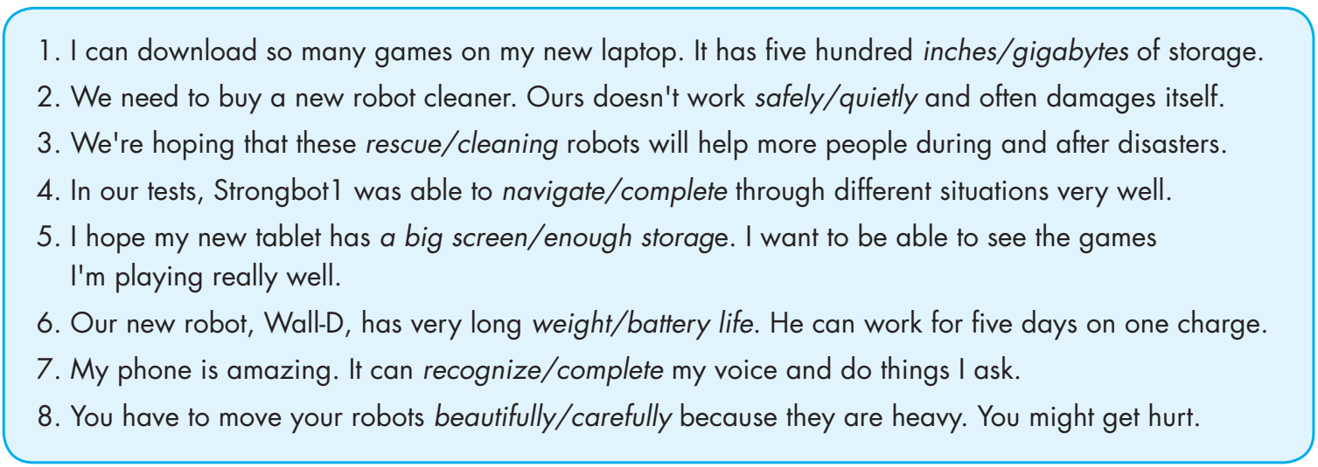
v

Slide 35
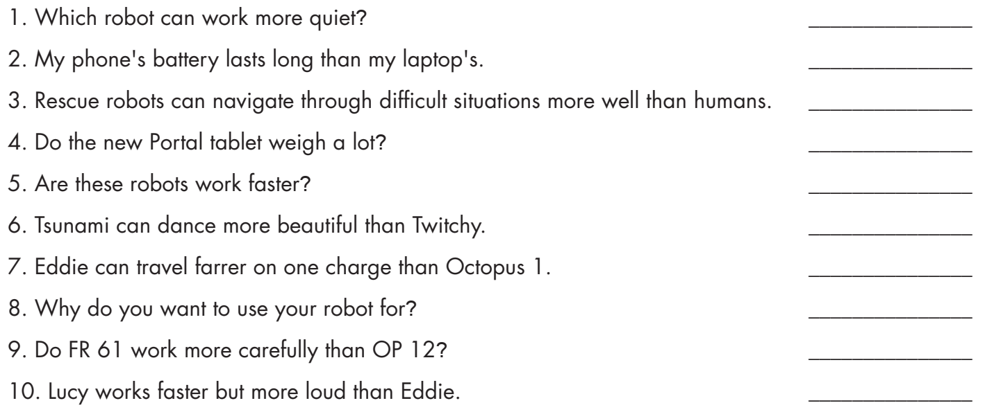
quiet -> quietly
long -> longer
more well -> better
Do -> Does
Are -> Do
beautiful -> beautifully
farrer -> farther
Why -> What
Do -> Does
loud -> loudly

Slide 36
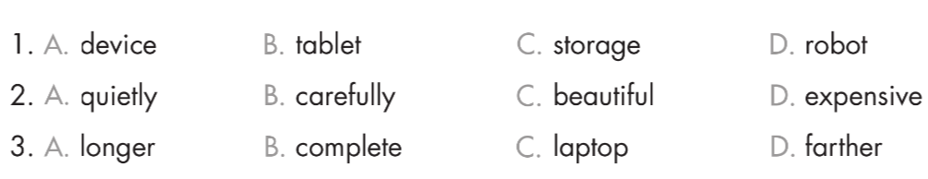
Circle the word that differs from the other three in the position of primary stress in each of the following questions.

Slide 37
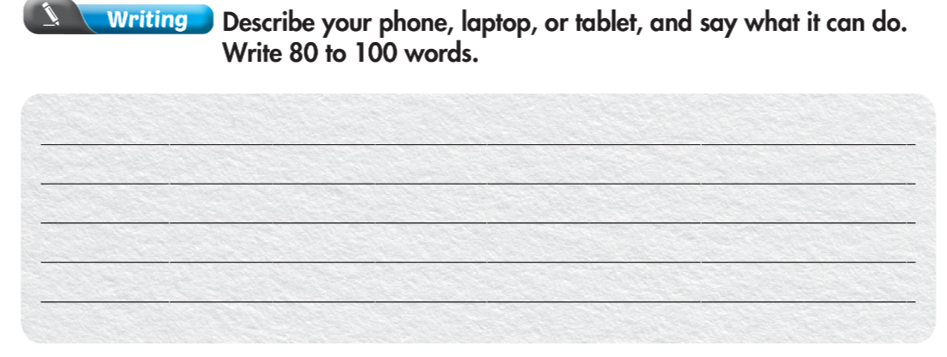
What do you write in the topic sentence?
How do you describe your device?
Do you give explanations and examples to describe it?
Do you only write about its good features?

Slide 38
Suggested Answer
My parents got a new laptop for me for my birthday. It has a big screen, so I can watch movies and TV shows on it. The screen is seventeen inches. My laptop has 256 GB of storage so I can download lots of music and
movies. I can also save lots of games and homework. One thing I don't like is the weight. It's a little bit heavy to carry in my backpack with my school books. I really like my laptop.

Slide 39

WARP-UP
Unit 5
SCIENCE AND TECHNOLOGY
Lesson 10: REVIEW 2
Ms Phương
Zalo: 0966765064
Grammar & Vocabulary of Unit 5: Wh-questions and Yes/No questions and comparative adverbs.
- Vocabulary of Unit 5: Words of the topic “science and technology” (tablet, screen, inch, weight, gigabyte, storage, rescue, lift, complete, navigate, recognize, carefully, quietly, safely).

Slide 40
Homework
Review vocabulary, grammar and language skills of unit 5.
- Do the exercises in WB: Unit 5 Review - Part 2 (page 54).
- Prepare: Unit 6 – Vocabulary and Reading (pages 54 & 55 – SB).

